Slide 1
Bureau de Planification et de Développement au service du charisme Salésien dans la Province
Introduction
Notes:
Questo modello può essere utilizzato come file iniziale per l'aggiornamento dei cardini del progetto.
Sezioni
Fare clic con il pulsante destro del mouse su una diapositiva per aggiungere sezioni. Le sezioni possono essere utili per organizzare le diapositive o agevolare la collaborazione tra più autori.
Note
Utilizzare la sezione Note per indicazioni sull'esecuzione della presentazione oppure per fornire informazioni aggiuntive per il pubblico. Mostrare queste note nella visualizzazione Presentazione durante la presentazione.
Valutare con attenzione le dimensioni dei caratteri, importanti per l'accessibilità, la visibilità, la registrazione video e la produzione online.
Colori coordinati
Prestare particolare attenzione ai grafici, ai diagrammi e alle caselle di testo.
Tenere presente che i partecipanti eseguiranno la stampa in bianco e nero o in gradazioni di grigio. Eseguire una stampa di prova per assicurarsi che i colori risultino corretti in una stampa in solo bianco e nero e in gradazioni di grigio.
Grafica, tabelle e grafici
Scegliere la semplicità: se possibile utilizzare stili e colori coerenti, che non rappresentino elementi di distrazione.
Assegnare un'etichetta a tutti i grafici e a tutte le tabelle.

Slide 2
Bureau de Planification et de Développement (BPD)
BPD
La propriété de la Province Salésienne
Le lien; le pont avec la société laïque
La promotion du développement de la jeunesse et de la justice
La gestion des projets et l’organisation des fonds
L’animation de programme stratégique dans la Province
La coopération : Pastorale des Jeunes, Communication sociale, l’Econome

Slide 3
Le début de BPD salésien
Crée il y a 20 ans à l’initiative de la Province et des différentes Maisons de Mission Salésienne
Premier séminaire sur BPD- Rome, avril 2005
26e Chapitre Général – pointe vers les BPD
2008-2014 le plan du Recteur Majeur – la consolidation des BPD
Deuxième séminaire sur BPD – Hyderabad, novembre 2011

Slide 4
Modèles de BPD
Modèle 0
La gestion individuelle de certaines œuvres: sans coordination au niveau provincial
Modèle 1
Le Modèle de Bureau de Projet, le point de repère pour les projets de développement dans la Province
Définition des projets pour les communautés locales et les œuvres, avec peu d’engagement
Modèle2
L’étape vers le Projet de Bureau de Planification : plus d’engagement dans l’animation en Province
Le Bureau de Planification de Projet aide dans la création de programme organique dans la Province en collaboration avec le Représentant de la Pastorale des Jeunes
Modèle3
Modèle4
L’étape BPD – l’aide aux communautés locales dans le développement de leur mission selon un programme bien défini
Le développement systématiques des œuvres missionnaires
Le BPD participe dans le développement planifié des Missions Salésiennes
Le BPD participe dans les initiatives locales de la Protection de Doits de l’Homme
La Province doit commencer ou redémarrer l’activité du BPD

Slide 5
Les défis du BPD
La compréhension du développement
L’identité du BPD dans la Province
La fragmentation dans l’animation en Province
Création du potentiel, la continuité et la stabilité
Développement d’une mentalité de planification
L’approche de travail avec les jeunes basée sur les Droits de l’Homme
Le réseautage et l’échange des informations
Les oeuvres des jeunesses auto-suffisantes

Slide 6
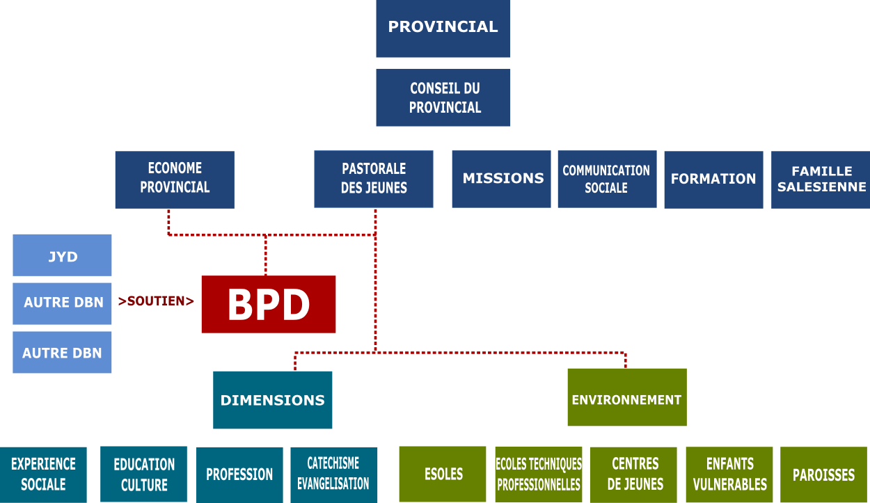
BPD dans la Province les exemples JyD

Slide 7
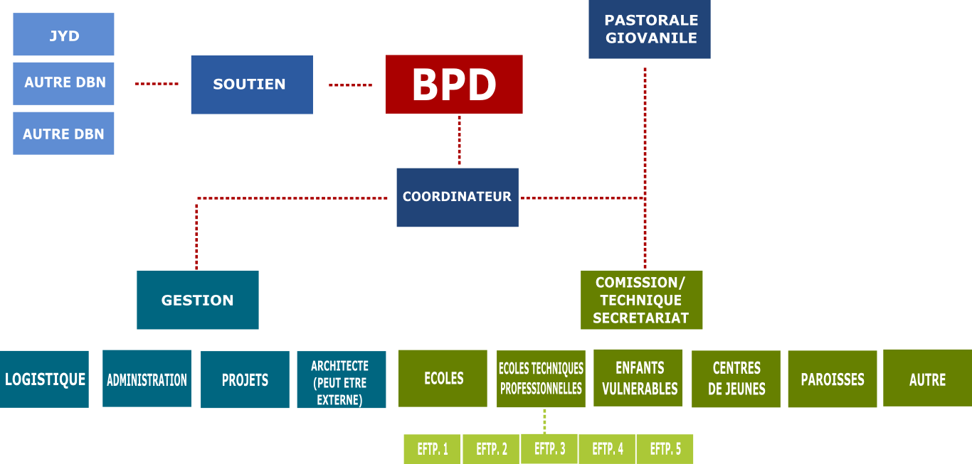
BPD dans la Province les exemples JyD

Slide 8
La création du potentiel (BPD) – VIA Don Bosco
Potentiel
L’aptitude à prendre des engagements et des obligations
L’aptitude à changer et à se renouveler
L’aptitude à créer la cohérence en préservant les différences pour assurer la continuité
L’aptitude à réaliser des missions de base et d’atteindre les résultats
L’aptitude à nouer les contacts pour attirer les ressources et les soutiens

Slide 9
La construction du potentiel – les options pratiques
Les formations et l’entraînement
Les influences et l’apprentissage mutuel
La participation dans les réseaux
Fais le toi-même ”Oui tu peux” – développer la clarté sur les rôles, la culture de l'écoute et de questionnement, l'étude de soi

Slide 10
Les soutiens de la parts des ONG - DBN
Les volontaires expatriés, les experts
Les rencontres régionales des BPD, les formations pour le personnel, les fonds pour la formation du personnel
La documentation et les outils pour la création du potentiel, la base de données sur internet, les échanges des informations
Les soutiens techniques et partenariats pour la réalisations des projets
Le soutien indirect pour les BPD par les projet de coopération de développement.

Slide 11
L’approche basée sur les Droits de l’Homme HRBA
Dans HRBA on ne répond pas uniquement aux Droits de l’Homme mais on les applique
Dans HRBA les enfants et les jeunes sont perçus comme ceux qui ont les droits
Dans HRBA la participation des jeunes constitue la clé du succès.
Dans HRBA nous collaborons avec ceux qui ont les droits ( les jeunes), les autorités de droits (les gouvernements, les institutions publiques), les porteurs de responsabilités (les parents, les groupes civiles & sociétaux)

Slide 12
Les Droits de l’Homme/ Plaidoyer
L’importance des actions dans le domaine des Droits de l’Homme pour la Famille Salésienne
La collaboration à l’intérieur de la Famille Salésienne
La concentration autour du sujet : les droits de jeunes et des enfants
Les actions dans le domaine des Droits de l’Homme dans les Provinces SDB

Slide 13
La collecte de fonds
Sources salésiennes
La solidarité provinciale
Les Bureaux Missionnaires
Donateurs privés
Donations privées: locales et internationales
Donations entreprises locales et internationales
Subventions publiques
Subvention de gouvernements et des bureaux municipaux / communaux
Les gouvernements de pays développés
Les organisations salésiennes, ONG Salésiennes et les fondations
Fondations de bienfaisance: chrétiennes et laïques
ONG
Les appels de fonds des missions
L’Union Européen et les institutions spécialisées de l’ONU

Slide 14
Via della Pisana 1111
00163 Rome
E-mail: info@donbosconetwork.org
www.donbosconetwork.org

